Slide 1
Diagramme de classe UML
5 – Associations

Slide 2
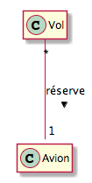
Associations
Chaque « Vol » réserve un, et un seul, « Avion »
Chaque « Avion » peut être réservé 0 à N fois
JAVA: réalisation dépend
de la direction
des multiplicités
des rôles

Slide 3
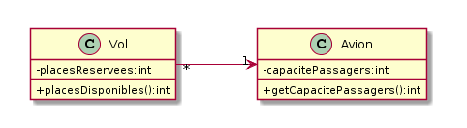
Direction d’une association
La direction indique quelle classe a besoin de l’autre
Exemple: pour calculer les places disponibles, un Vol doit connaître l’Avion attribué

Slide 4
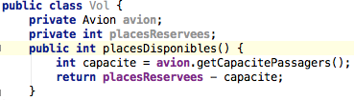
Direction d’une association - JAVA
Dans la classe source de l’association:
Un attribut du type de la classe cible
Cet attribut n’apparaît pas sur le diagramme

Slide 5


Rôles
UML: libellé au bout de la flèche
JAVA: attribut portant le nom du rôle
départ et arrivée ne sont pas le même aéroport
Mais chaque aéroport peut à la fois être départ et/ou arrivée de plusieurs vols

Slide 6
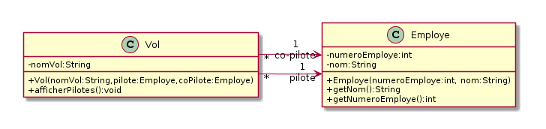
Exercice - 1
Reproduisez le diagramme suivant en PlantUML
Implémentez les classes correspondantes en JAVA
compilez et testez avec une classe main

Slide 7
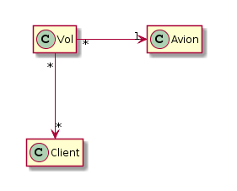


Multiplicités
Association à « 1 » ou « 0..1 »: attribut simple
Association à « N », avec N > 1
Possible: tableau
Mieux: une classe du framework des collections
Nom de l’attribut au pluriel

Slide 8
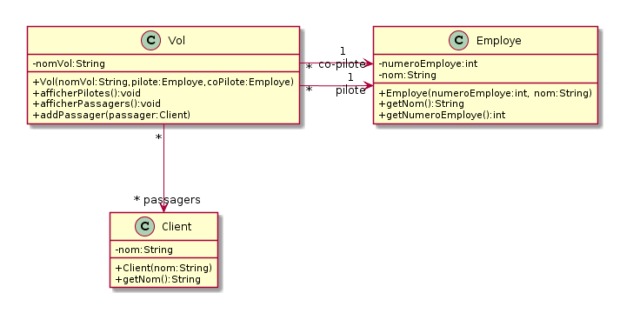
Exercice - 2
Complétez l’exercice 1 (UML & JAVA)
Compilez et testez avec une classe main

Slide 9
Exercice - 3
Complétez votre diagramme de classe SMSPay en rajoutant les classes suivantes:
AccountingSystemProxy permet d’accéder au système comptable
CommandHistory gère l’historique de toutes les opérations effectuées dans SMSPay
ClientDataAccessObject permet d’accéder aux données clients de SMSPay
Trouvez les associations entre les classes « Command » et ces nouvelles classes
Il y a-t-il d’autres associations?
PlantUML & Java

Slide 10
Association bidirectionnelle
Non trivial: traité éventuellement plus tard

